Slide 1
树形DP基础
ACM竞赛小组训练

Slide 2
课程内容
树形DP的特点
树形DP的常见状态转移公式
例题
真题

Slide 3
树形DP的特点
树形是一种很显然的具有层次关系的数据结构，而DP的特点是多阶段决策，因此对于适用树形DP的场景来说，一般来说一层为一阶段
问题有时不以树为故事背景，需要根据各阶段的联系情况，将问题建模转化成树形
在进行暴力枚举时，或对问题的解空间进行dfs时，也会形成树形dp结构
部分树形DP的题目是无根树，即每个点都可以做根，对于无根树的情况，可以使用链式前向星存双向边，然后就可以枚举各个节点为根的情况进行dp

Slide 4
树形DP的常见状态转移
一般来说树形dp在设状态转移方程时都可以用f[i]或f[i][]或f[i][][]表示i这颗子树怎么怎么样的最优解
实现时一般都是用子树更新父亲（即从下向上计算)，大部分题目都是把各个子树的相关状态求出来以后算出父节点的对应状态，呈现出先枚举状态方程中的第二（三）维，再dfs后序计算的形式
部分情况下，同一子树的兄弟之间在计算上会产生先后顺序和依赖关系，也就是说，父节点维护一个状态，各子节点需要按照一定的顺序依次利用父节点所维护的状态完成计算，然后对父节点的状态进行更新。
也会出现父子节点之间互斥这样的特殊情况
一般来说是采用递归的方式完成代码，且使用记忆化搜索

Slide 5

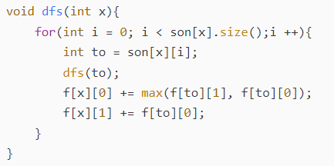

树形DP中树的存储方法
使用vector，适用于树形结构明确的场景：
转移部分

Slide 6
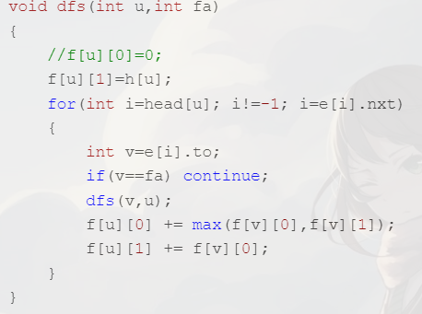
树形DP中树的存储方法
使用链式前向星，更适用于图中的dfs树上进行操作：
父节点特判
转移部分

Slide 7
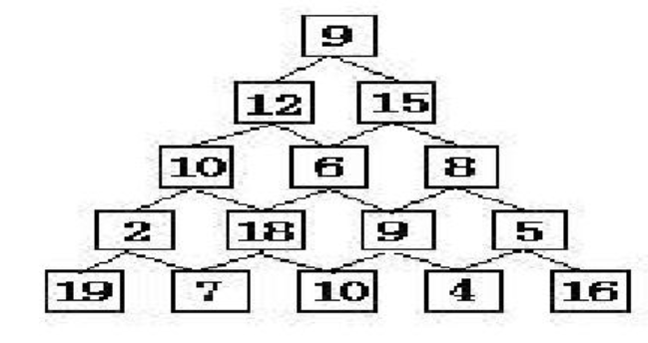
例题： 树塔的树形dp
有如下所示的数塔，要求从顶层走到底层，若每一步只能走到相邻的结点，则经过的结点的数字之和最大是多少？已经告诉你了，这是个DP的题目，要怎么建立状态转移方程

Slide 8
树塔的树形dp状态转移方程
因此状态转移方程为: (g[x] 代表以x为根的最大路径和)
g[x] = x点的权值 if x是叶节点
g[x] = x点的权值+ if x为非叶节点
max（g[x的左儿子] ，g[x的右儿子]）

Slide 9
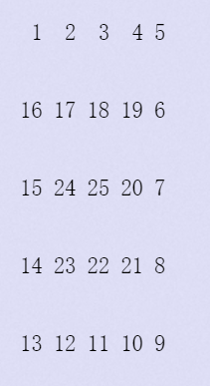
例题： 滑雪
https://vjudge.net/contest/252252#problem/A
Michael想知道在一个区域中最长的滑坡（只能往上下左右四个方向滑，且过程中必须从高度高的位置滑向高度低的位置）。区域由一个二维数组给出。数组的每个数字代表点的高度。
数据范围为10000个点，每个点的数值不超过10000
无根树

Slide 10
滑雪的题解
在任何一个节点来看，如果此节点四个方向没有儿子节点（高度低于此节点的四相相邻节点），那么此节点的最大滑行长度为1
如果此节点四个方向存在儿子节点，那么此节点的最大滑行长度就是所有儿子节点的最大滑行长度中最长的那个+1。
因此状态转移方程为: (g[x]代表从x出发的最大滑行长度)
g[x]= g[x] if g[x]!=0 (记忆化搜索)
g[x]= 1 , if x没有子节点
g[x] = max（g[x的左儿子]， g[x的右儿子] ， if x有子节点
g[x的上儿子]，g[x的下儿子]）+1

Slide 11
滑雪的源代码
https://blog.csdn.net/hpu2022/article/details/81569815

Slide 12
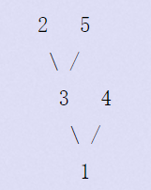
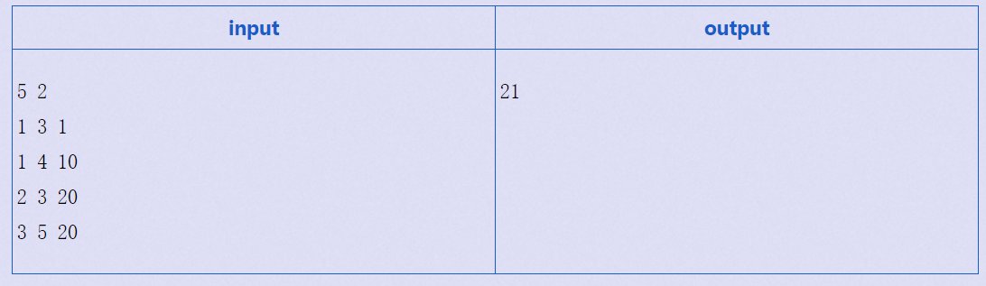
例题： Binary Apple Tree
https://vjudge.net/contest/252252#problem/C
苹果树保证只要有分叉一定是2叉，节点1必是根，部分树枝上长有苹果，现在要修剪下一定数量的树枝下来，问最多能保留多少苹果
输入样例：先输入节点数和要保留的树枝个数
然后是树枝的连接情况以及对应树枝上的苹果数
数据范围为100个节点

Slide 13
Binary Apple Tree 题解
首先一个修剪之后含有Q条边的树一定还有Q+1个节点，因为要保证还是树
在任何一个节点来看，如果是叶子节点那只有留和不留两个选择。如果节点不是叶子节点，一定有左右两个子树，如果以这个节点为根的子树上我们要留下k个节点且使得边权和最大，那么就要枚举左子树上留下的节点的个数i，右子树留下的节点数就是k-i-1（-1是因为只要左右子树里还有一个在，当前节点也一定在）
因此状态转移方程为: (g[x][k]代表以x为根留下k个节点的最大边权和)
g[x][k]= 0 if k=0
g[x][1]=x通往父节点的边权 if x是叶节点
g[x][k]=x通往父节点的边权+ if x为非叶节点
（枚举i从0到k-1）max（g[x的左儿子][i]+g[x的右儿子][k-i-1]）

Slide 14
Binary Apple Tree 源代码和优化
https://blog.csdn.net/qq_39696016/article/details/82496764

Slide 15
例题：求解旅行商问题
TSP问题描述
TSP问题（Travelling Salesman Problem）又译为旅行推销员问题、货郎担问题，是数学领域中著名问题之一。
假设有一个旅行商人要拜访n个城市，他必须选择所要走的路径，路径的限制是每个城市只能拜访一次，而且最后要回到原来出发的城市。路径的选择目标是要求得的路径路程为所有路径之中的最小值。
枚举所有路径的复杂度为O(n×n!)
6
0
8
1
36
8
5
8
5
7
9
7
2
3
8
5

Slide 16
采用动态规划求解TSP问题
假设从顶点s（这里s=0）出发，令f(V，i)表示从顶点s出发经过V（一个顶点的集合）中所有顶点有且仅有一次到达顶点i的最短路径长度。
f(V，i):
V
s
0
i
f(V，0):
V
s
0
0
f(V，0)的结果就是最终结果

Slide 17
当V为空集，那么f(V，i)表示从顶点s不经过任何顶点到达顶点i，显然此时有f(V，i)=g.edges[s][i]。
如果V不为空，对于j∈V，那么f(V-{j}，j)就是子问题的最优解。尝试V中的每个顶点j，并求出最优解： f(V，i)=min{f(V-{j}，j)+g.edges[j][i]}

Slide 18

对应的状态转移方程（s=0）如下：
f(V，i)=g.edges[0][i] 当V={}
f(V，i)=min(f(V-{j}，j)+g.edges[j][i] | ∀j∈V}
当V≠{}
f(V，0)的结果即为所求。

Slide 19
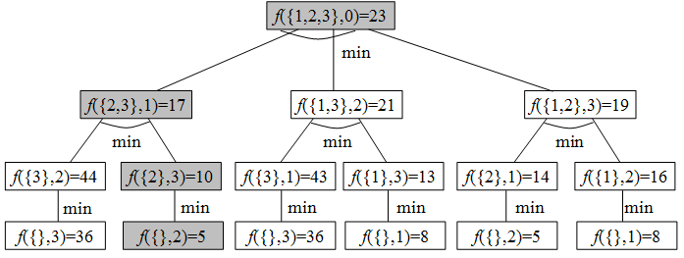
起点s=0，f({1，2，3}，0)就是从顶点0出发经过顶点1、2、3到达顶点0的最短路径长度。
6
0
8
1
36
8
5
8
5
7
9
7
2
8
3
5
从f({1，2，3}，0)出发进行递推，达到叶子结点后进行求值，求解结果为23，对应的最短路径是0 ⇨ 2 ⇨ 3 ⇨ 1 ⇨ 0。

Slide 20
【算法分析】对于图中的n个顶点，本算法需要对{1，2，…，n-1}的每个子集都要操作，时间复杂度是O(n*2^{n}) 。

Slide 21
例题： Anniversary party
有一群人有直接的上下级关系（即树中的父子关系）且保证关系是树形的，在一个 party 中上下级不能同时出席，每个人都有个 rating ，问如何选择出席的人，使得所有人的 rating 之和最大
数据范围是600人，rating在-128到127之间

Slide 22
Anniversary party的题解
对于每一个人（节点）来说，要么他参加，那他的直接下属就都不能参加，要么他不参加，那他的直接下属就可以参加也可以不参加
因此状态转移方程为: (g[x][0]和g[x][1]代表x参加和不参加的最大值)
g[x][0]= x的rating , g[x][1]=0 if x为叶子节点
g[x][1] = (针对所有子节点k求和)Sum if x为非叶子节点
(max(g[x的任意儿子k][0], g[x的任意儿子k][1]))
g[x][0]= x的rating+ (针对所有子节点k求和)Sum(g[x的任意儿子k][1])

Slide 23
Anniversary party的源代码
https://blog.csdn.net/txl199106/article/details/45372337

Slide 24
真题
2020 ICPC南京 M.Monster Hunter(树形背包)
https://ac.nowcoder.com/acm/contest/10272/M
给你一棵树，你需要去掉i个点（i ∈ [ 0 , n ]），并且使得去掉的点的贡献和最小化，每个结点的贡献为它本身的价值加上它所有儿子的价值。

Slide 25
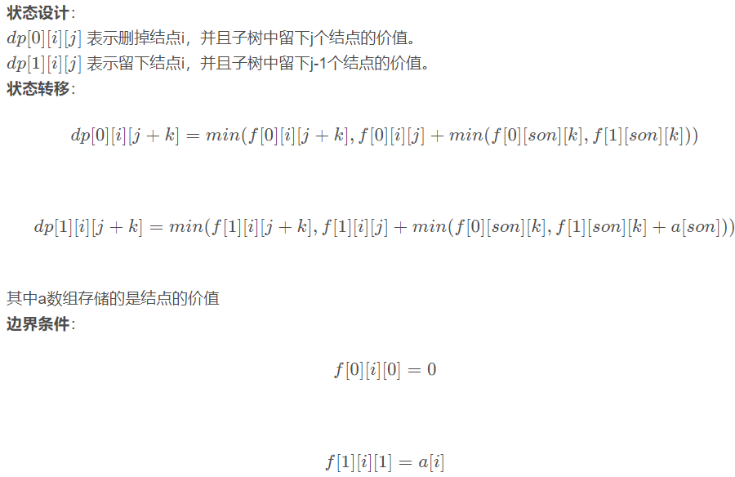
解题思路

Slide 26
真题题解和代码
https://blog.csdn.net/fztsilly/article/details/115073453

